Slide 1
数字华容道的
设计与实现
小组成员：孙嘉钲、孟德源、石盛喆、张寒宇
指导老师：王楠
时 间：2026/5/29

Slide 2
基本情况与约束条件
2
约束条件
1.必须利用数据结构中栈或者队列特性编写程序；
2.支持N=3与N=4规格；
3.随机生成初始状态；
4.计算机需确定是否有解，并给出完整移动方案；
5.实现图形用户界面；
6.支持人类玩家键鼠交互
题目内容
VS
在N×N的方格棋盘上，摆放标记数字1~（N×N-1）的方块及一个空格。游戏初始时棋子随机摆放（空格固定在右下角）。玩家需通过水平或垂直移动相邻棋子，最终将数字恢复为从左到右、从上到下的连续增序排列。本项目设计并实现了一个包含人类游玩模式、有无解判定、以及自动求解最优路径的完整棋盘系统。

Slide 3
成员分工
3
孙嘉钲
孟德源
石盛喆
张寒宇
主要负责图形界面的绘制、玩家操作的响应、以及游戏主循环的维护。
核心负责文件：main.cpp
负责路径检索算法的设计，并提供状态可行性判定与启发式估值计算。
核心负责文件：Solver.h、Solver.cpp，以及 Board.cpp 中的数学评估部分（isSolvable 和 manhattan）
负责不依赖标准库的自定义容器开发，以及棋盘基础状态和物理移动规则的维护。
核心负责文件：DataStructures.h、Board.h、Board.cpp
负责项目交付物的集成、软件性能分析、技术文档撰写以及汇报 PPT 制作。

Slide 4

项目背景与核心难点
01
02
03
解的判断
状态空间时间爆炸
Dfs容易重复搜索
随机打乱可能无解，如何判断？
4x4 盘面状态极多，盲目搜索会引发算力崩溃。
每局耗时过长

Slide 5
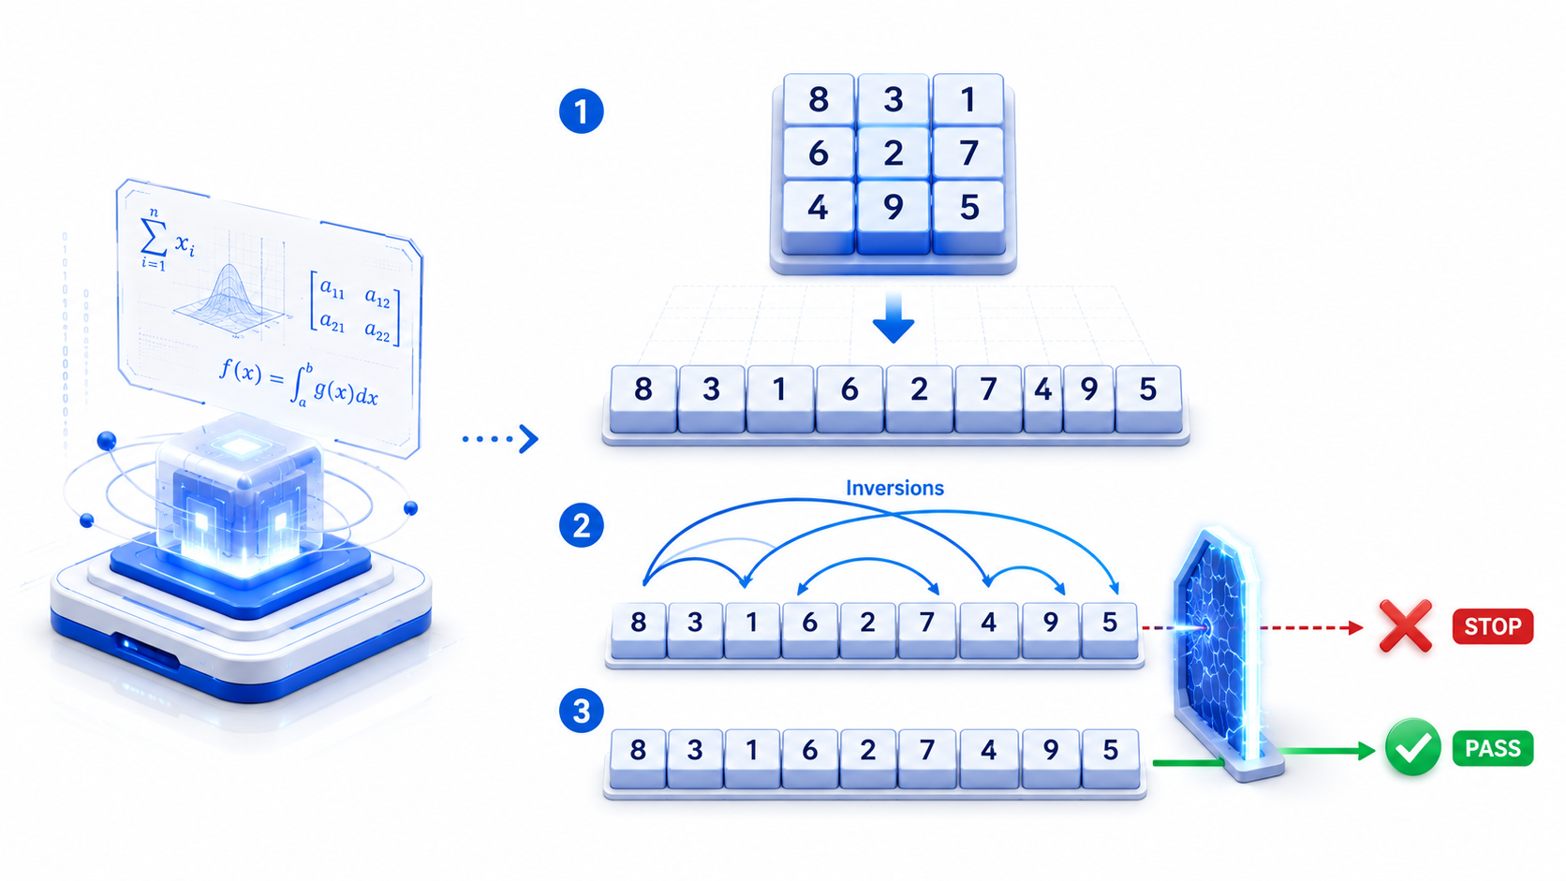
问题一：如何判断
理论基础
盘面转化为一维序列，计算其“逆序数”
物理规律：方块合规滑动时，一维逆序数的奇偶性质始终守恒或通过构造守恒
判定结论
3x3 ：逆序数必为偶数。
4x4 ：逆序数+空格倒数行数=奇数。

Slide 6
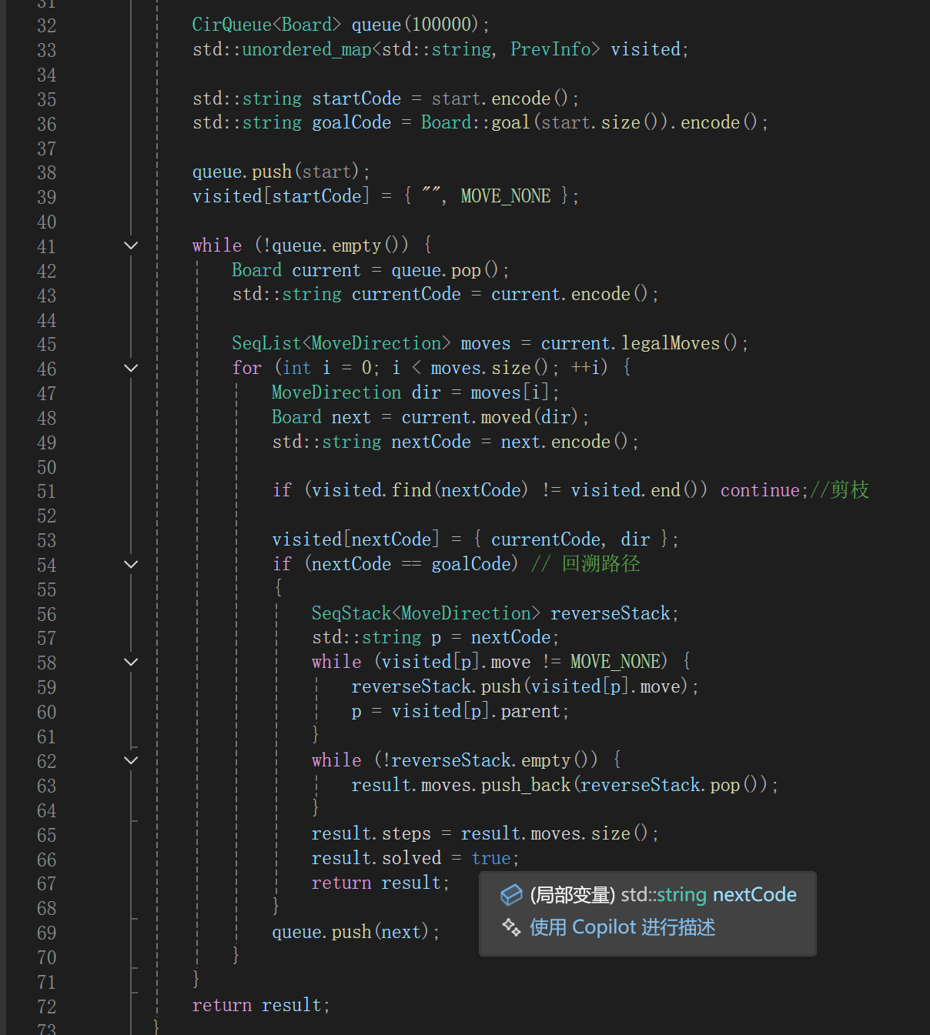
3x3 求解策略
数据规模： 最大状态数仅 18.1 万种
核心数据结构：纯手写循环队列 + 哈希表 (去重)
核心算法： 广度优先搜索 (BFS)。
循环队列：避免假溢出，高效利用一段定长内存。
天然保证求出的解绝对是最短路径

Slide 7
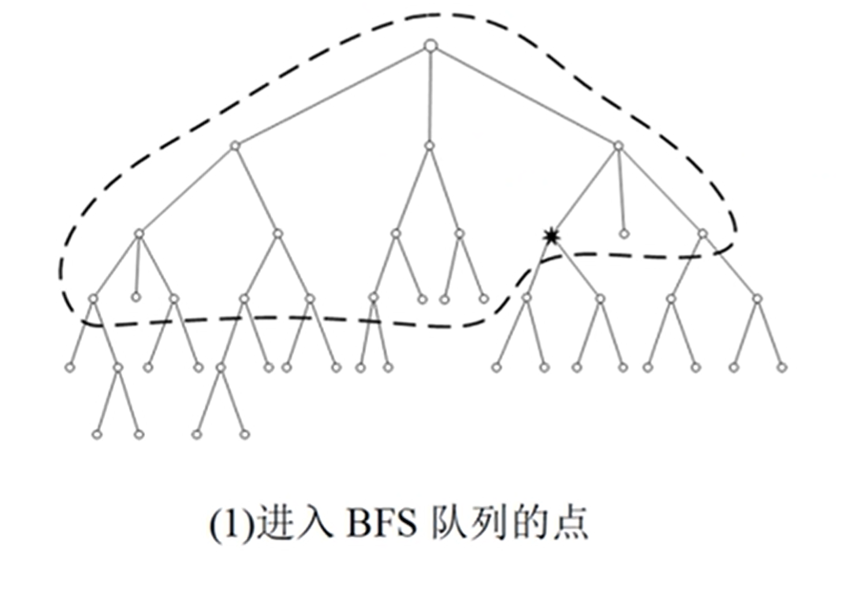
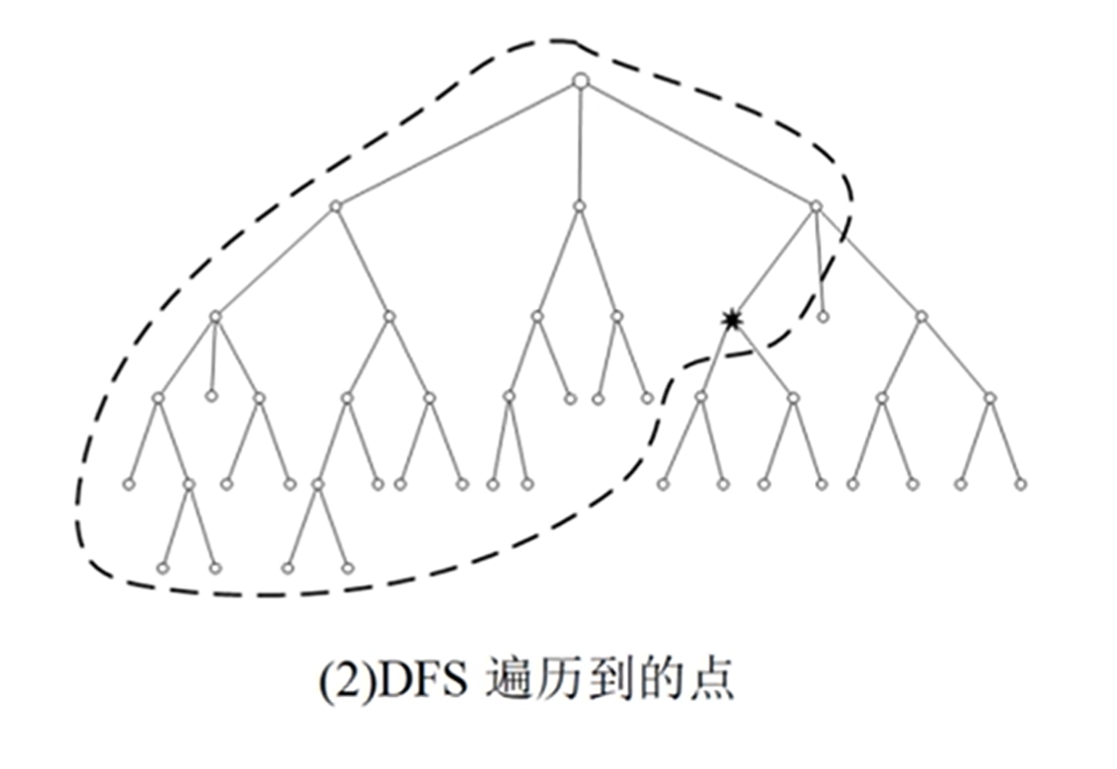
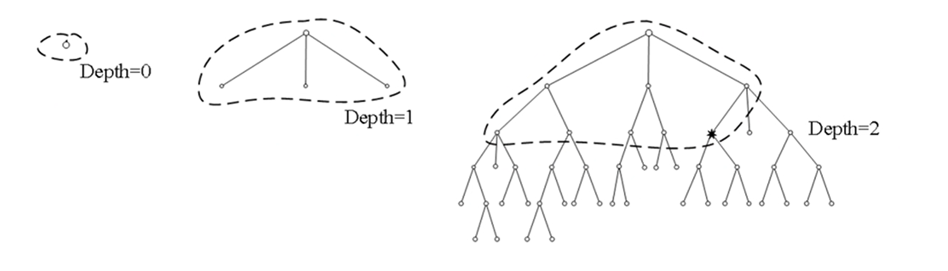
问题二：状态空间和时间爆炸
选择ida*
数据规模： 10.4 万亿种状态（必须放弃简单的 3x3 策略）。
广度优先 (BFS) 的致命伤： 能保证最短路径，但空间复杂度呈指数级爆炸。
深度优先 (DFS) 的致命伤： 极其节省内存（空间仅为 O(d)），但容易一条路走到黑，时间太长。
迭代加深搜索 (IDDFS)
核心数据结构： 纯手写栈 (SeqStack)。
融合优势： 采用栈 (Stack) 的低内存开销，模拟 BFS 的按层搜索逻辑。
核心机制： 为深搜设定“深度阈值”，若当前深度未找到终点，则强行截断回溯，并放宽阈值重新搜索。

Slide 8
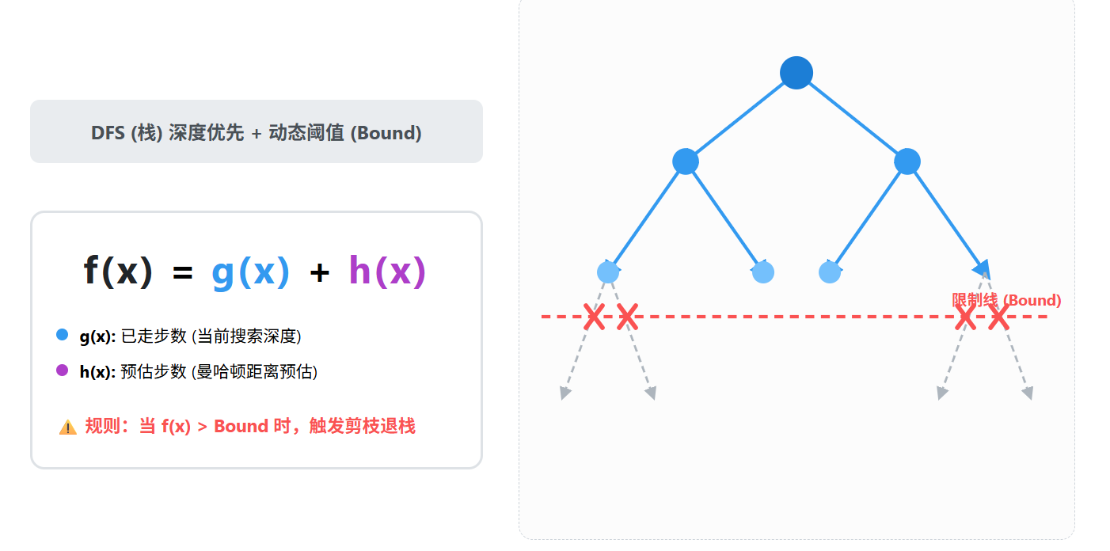
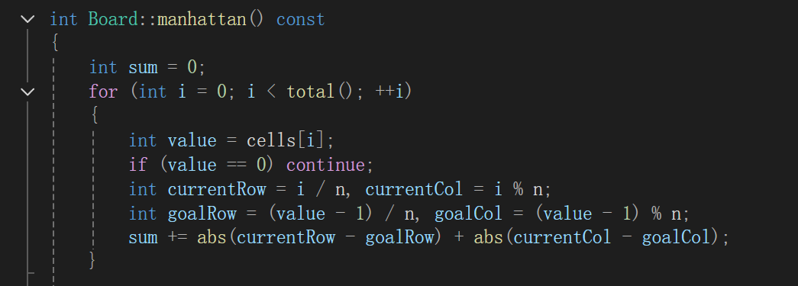
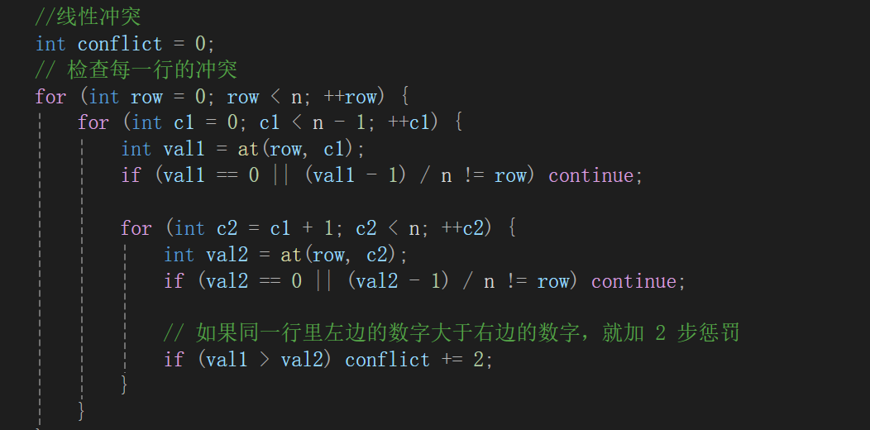
问题三：死胡同与无效搜索
路径：严格限制当前移动方向≠上一步的反方向
引入IDA与启发式剪枝
公式： f(x) = g(x) + h(x)（已走步数 + 预估步数）。
基础预估（曼哈顿距离）： 计算所有方块偏离目标的绝对距离。
高阶惩罚（线性冲突）： 识别同行或同列中顺序颠倒，施加 2 步绕路惩罚。

Slide 9
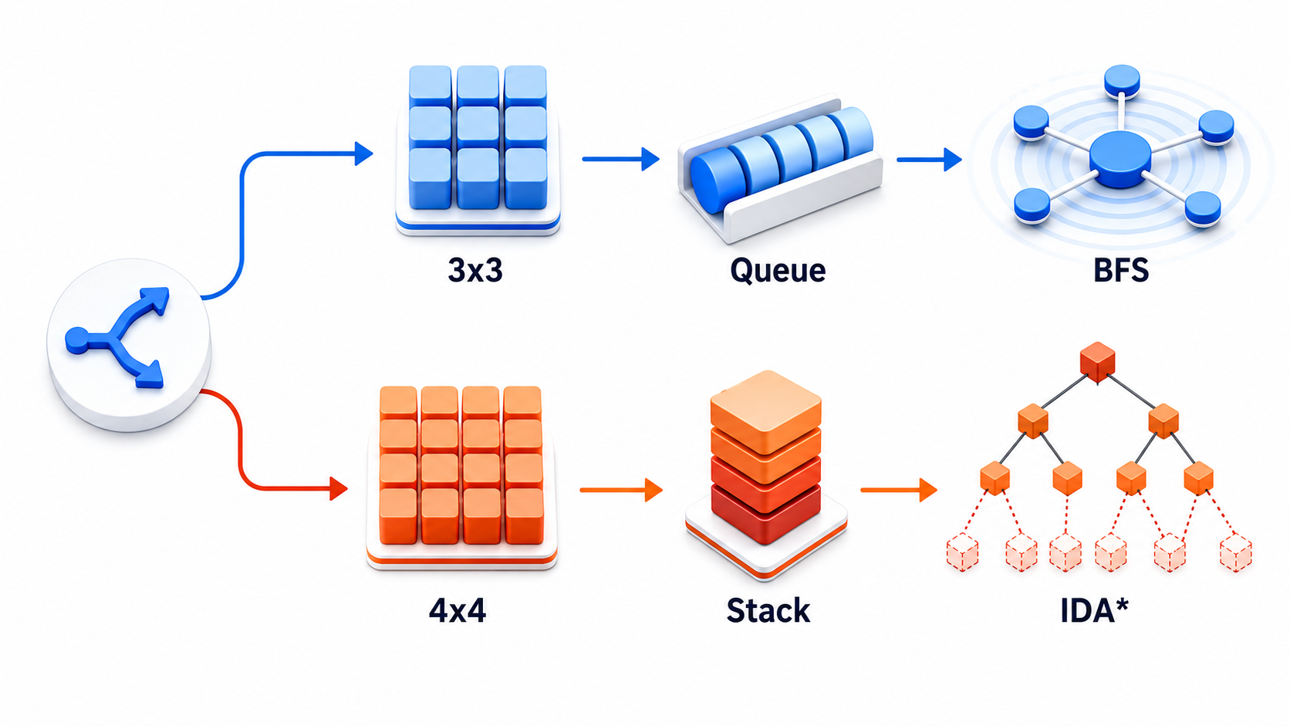
总结设计思想
状态空间较小（9!/2），采用广度优先搜索 (BFS)，结合自定义循环队列 (CirQueue)，逐层向外推演，利用哈希编码防重，确保最先找到的解即为最少步数的最优解。
状态空间极度膨胀（16!/2），传统的BFS会导致队列内存溢出。经过查询资料，采用迭代加深A算法，结合自定义顺序栈 (SeqStack) 进行深度优先回溯

Slide 10
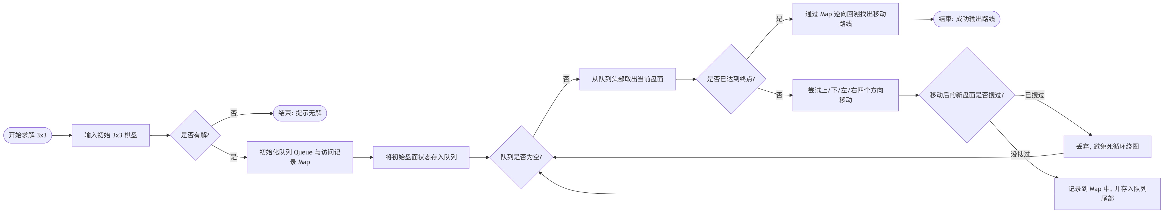
3*3流程图

Slide 11
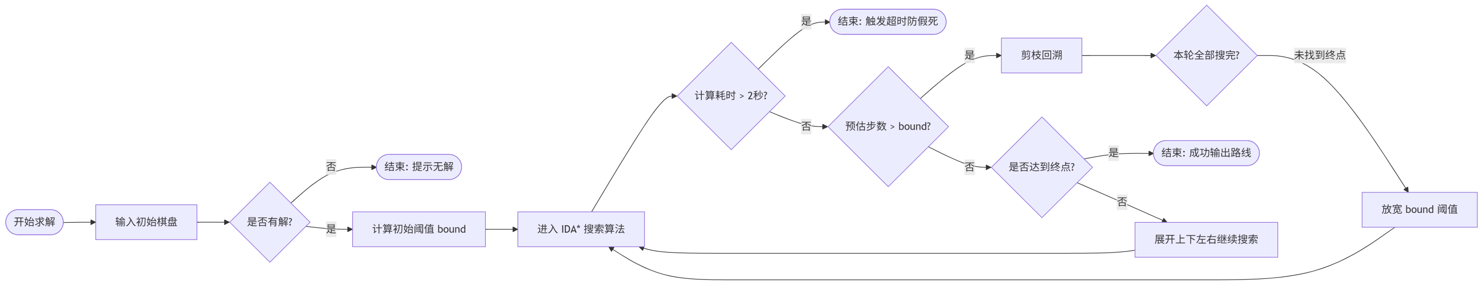
4*4流程图

Slide 12
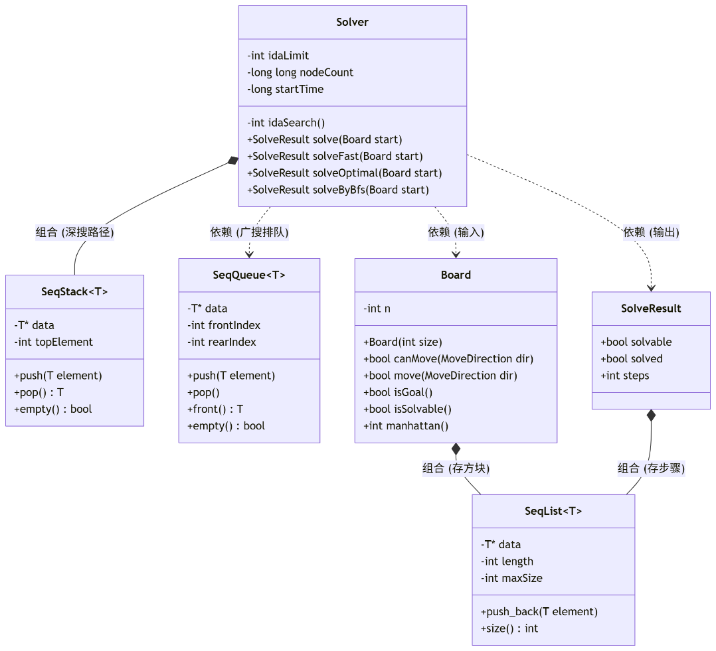
主要数据结构
类结构
SeqList<T>（顺序表）
CirQueue<T>（循环队列）
SeqStack<T>（顺序栈）
Board 类（棋盘模型）：负责封装游戏物理规则。包含棋盘尺寸n、底层数据 cells。提供移动判断canMove、执行移动 move、计算曼哈顿距离manhattan、计算无解isSolvable 等方法。
Solver 类（求解）：包含 BFS 求解 solveByBfs和IDA*求解 solveByIdaStar方法

Slide 13
主要数据结构
数据结构
顺序表SeqList<T>：内部由动态数组实现，封装了容量翻倍扩容机制（expand）、深拷贝构造及 operator[]重载。用于存储棋盘状态及最终的移动步骤方案。
顺序栈SeqStack<T>：用于IDA*算法中记录回溯路径
循环队列CirQueue<T>：通过 frontIndex 和 rearIndex 取模运算实现，用于 3x3 棋盘的 BFS 广度优先搜索。

Slide 14
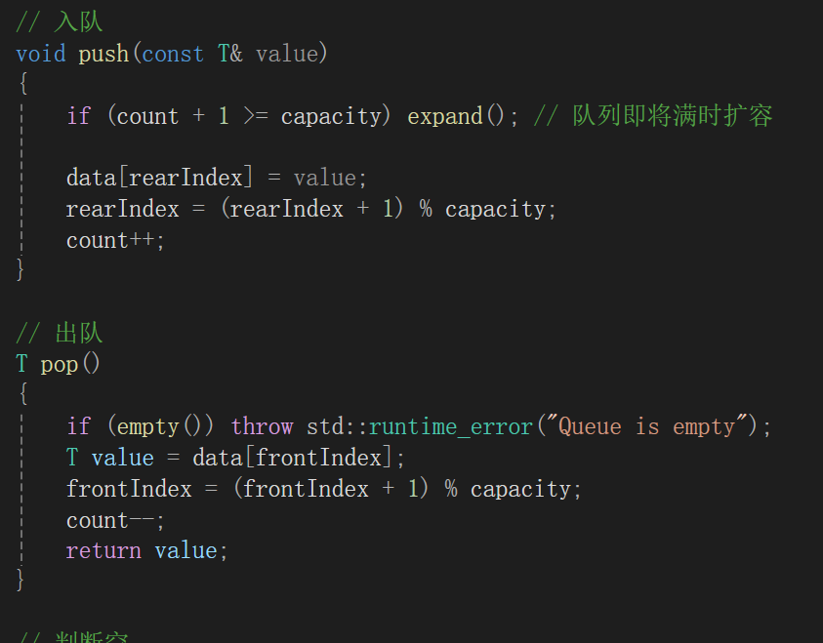
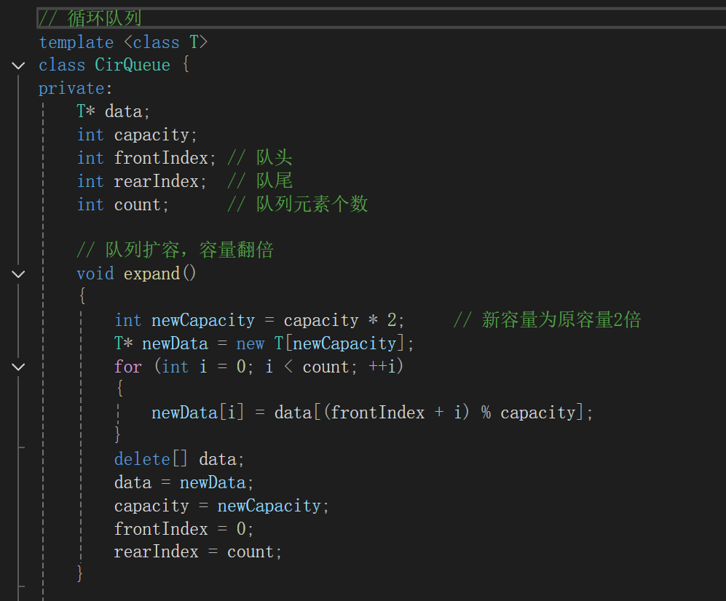
核心代码演示
循环队列

Slide 15
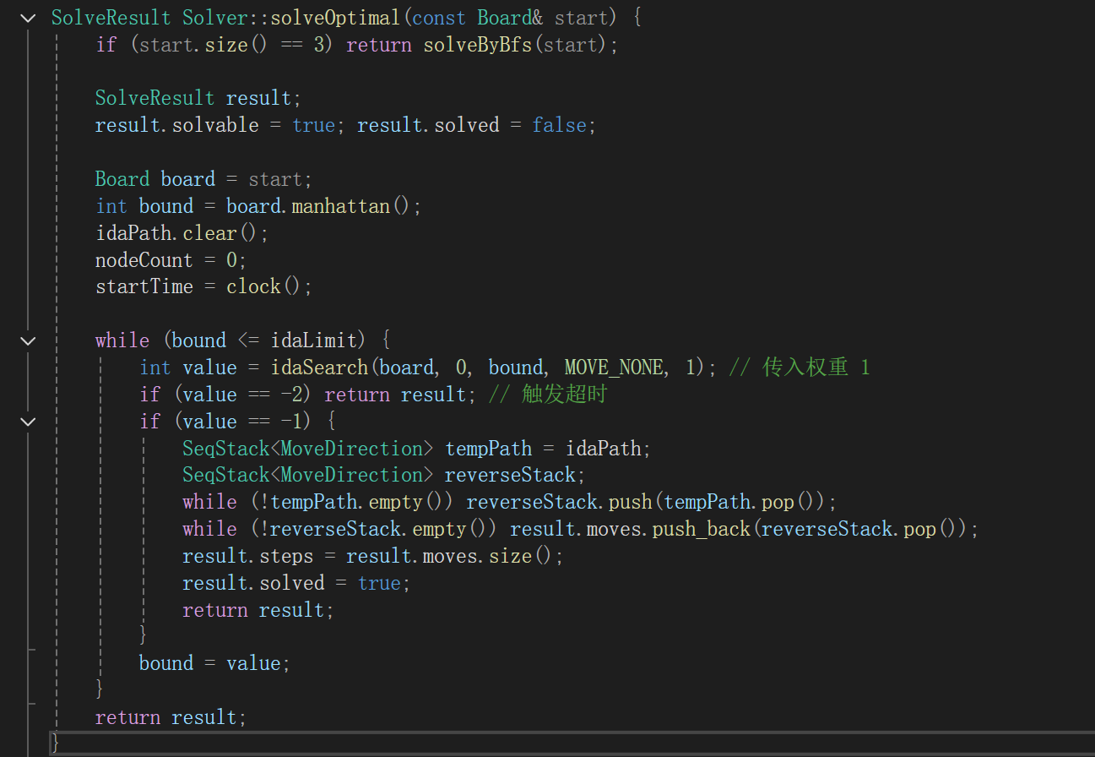
核心代码演示
4*4解法

Slide 16
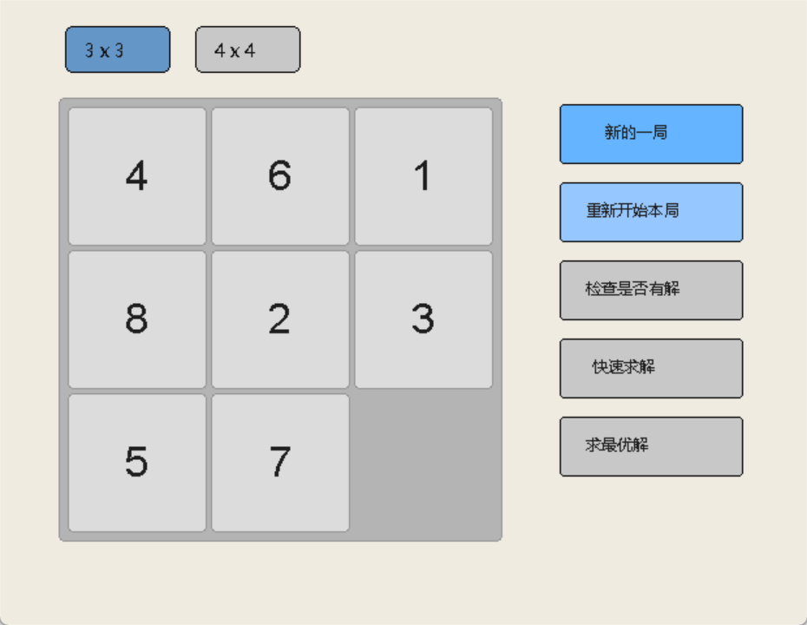
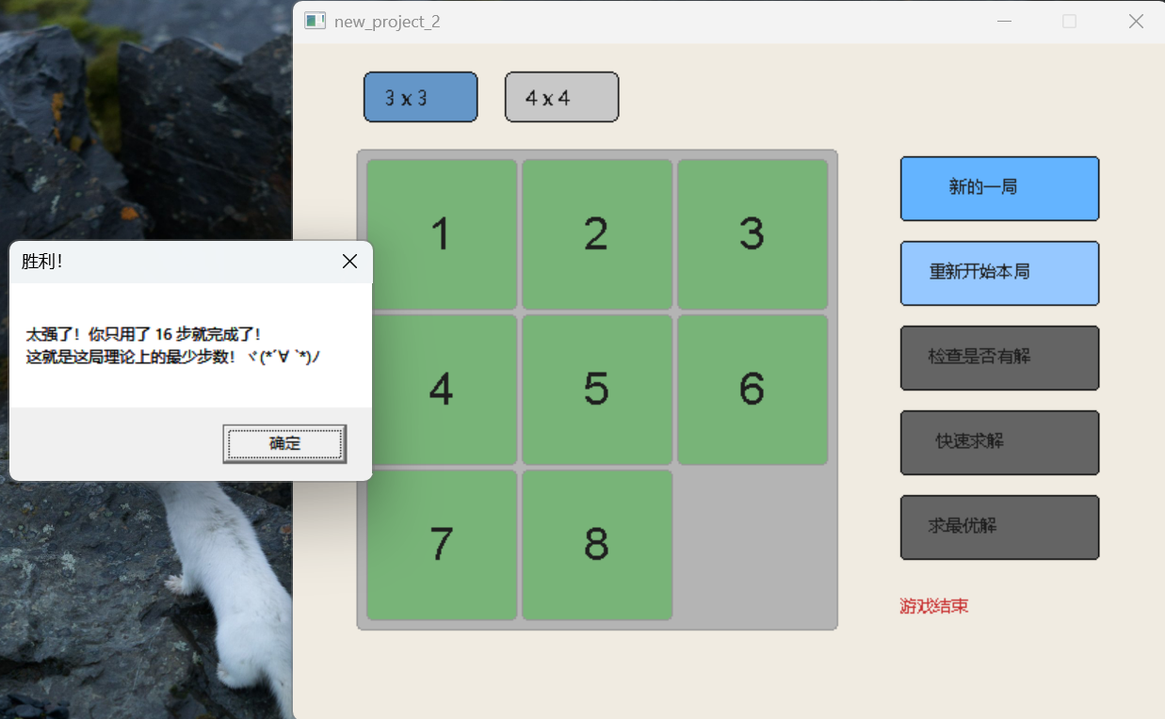
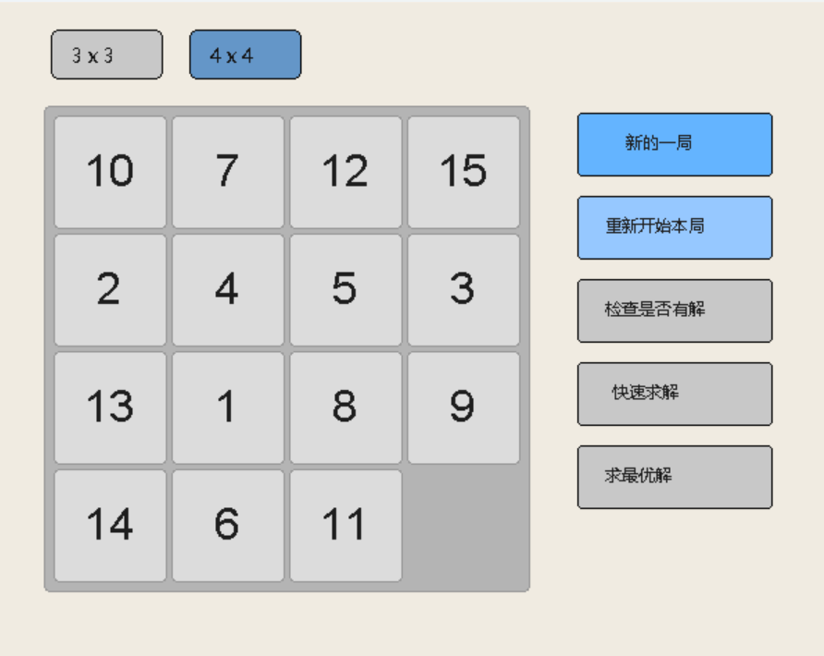
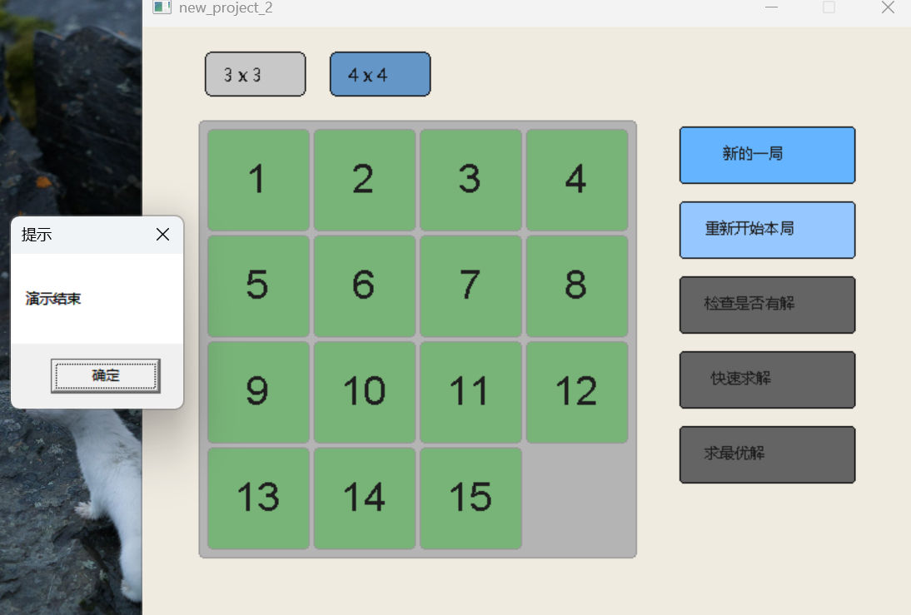
测试用例
测试环境与数据
（1）开发环境：Visual Studio 2022 (C++11 标准以上)
（2）图形库：EasyX Graphics Library
（3）测试数据：程序内部通过 rand() 函数结合逆序打乱算法随机生成的任意 3x3 与 4x4 的起始盘面数据。

Slide 17

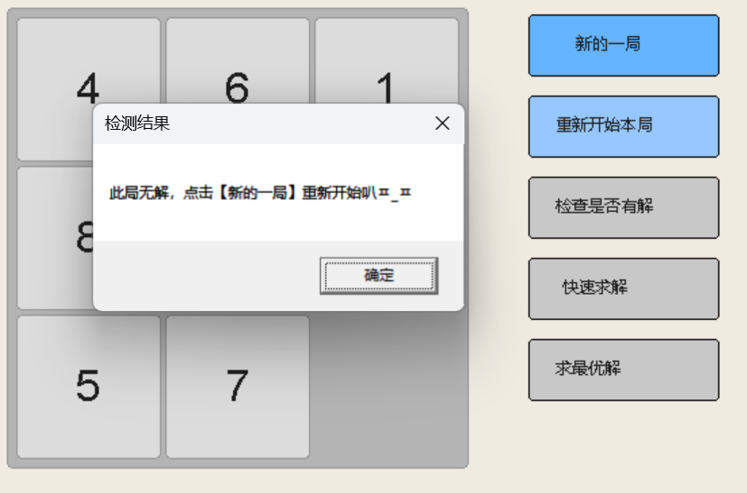
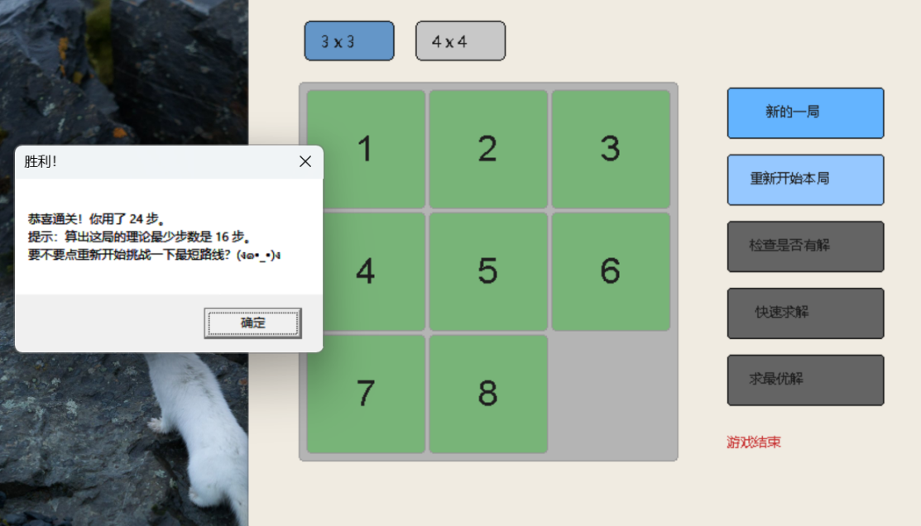
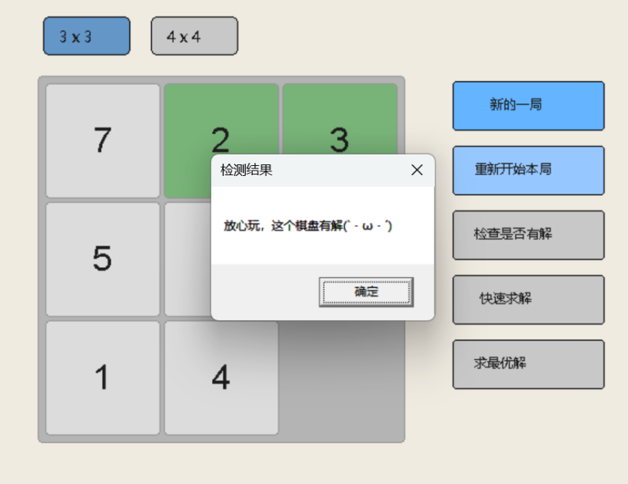
测试用例
测试结论
创建棋盘系统
a. 规格选择支持：系统成功支持 N=3 (3x3) 和 N=4 (4x4) 两种规格的自由切换。切换后棋盘布局、方块大小自动适配，动态调整，无错位现象。
b. 随机生成初始状态：随机打乱算法运行正常，每次点击“新的一局”都能稳定生成一个全新的、完全随机的初始盘面

Slide 18
测试用例
测试结论
a.确定是否有解：系统引入了严谨的数学逆序数校验机制。测试表明，无论是 3x3 还是 4x4 盘面，系统均能在 0.001 秒内准确判定当前随机盘面是否有解，无解时会立即弹窗拦截
b.给出完整移动方案：对于有解的盘面，算法能够稳定输出完整的移动方向序列（上、下、左、右），并能驱动方块进行流畅的自动演示，直至拼图完全复原。

Slide 19
测试用例
测试结论
求解最少步骤方案：面对 4x4 规格中超过 55 步的极端棋盘，由于状态空间呈指数级爆炸，单线程实时暴力穷举会触及物理算力瓶颈。为此，我们设计了“2秒超时防卡死拦截”与“加权快速求解方案”。
图形界面：利用 EasyX 图形库构建了简洁美观的窗体界面
支持人类玩家
胜利判定

Slide 20
总结与思考
题目难点要点
本组工作特点
未来改进方向
1.随机打乱可能无解，如何判断？
2.4x4 盘面状态极多，盲目搜索会引发算力崩溃。
3.每局耗时过长。
1.我们在常规曼哈顿距离的基础上，增加了线性冲突的检测。
2.我们在交互上扩展了最优解与快速求解双按钮。
3.兼顾了栈和队列两种数据结构
（1）探究多线程架构：目前算法计算仍需占用主线程。未来可引入多线程技术，将求解计算剥离至后台静默运行
（2）优化视觉交互细节：当前图形界面中方块的移动表现为直接重绘刷新，视觉上缺乏连贯性。
（3）突破极端算力瓶颈：未来可尝试了解更加高级算法策略，以期实现对所有局面的最优解。

Slide 21
感谢
请您批评指正
小组成员：孙嘉钲、孟德源、石盛喆、张寒宇
时 间：2026/5/29

